Slide 1
Moja mała Ojczyzna
Paprotki

Slide 2
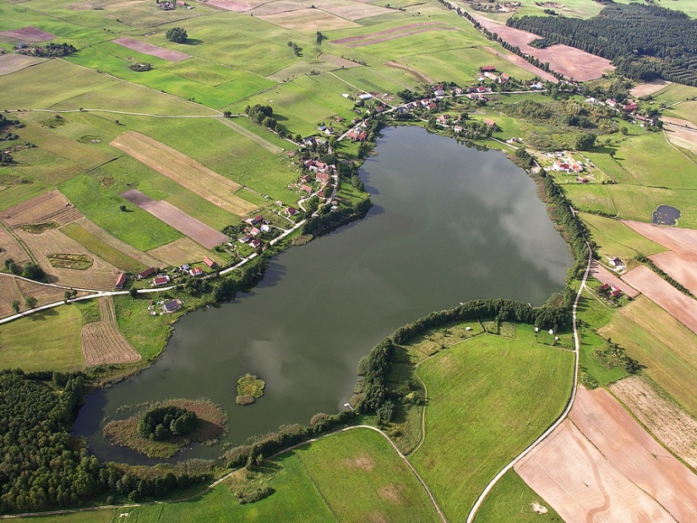
Gdyby ktokolwiek pytał, nie wiedział, a zobaczyć chce Wieś Paprotki nad pięknym jeziorem znajduje się.

Slide 3
Wieś Paprotki powstała w 1555 r. Jerzy Krosta nadał tu trzem braciom stryjecznym z Konopek Małych -Janowi, Maciejowi i Stefanowi 7 włók sołeckich (około 125 hektarów) i polecił założyć wieś o łącznym areale 70 włók (około 1249 hektarów). Była to zatem największa wieś założona na obszarze dzisiejszej gminy Miłki.

Slide 4
POLSKA
Powiat GIŻYCKI
Województwo
WARMIŃSKO-MAZURSKIE
Gmina MIŁKI

Slide 5
Do 1625 r. wieś Paprotki zamieszkiwali tylko Polacy

Slide 6
Od XVII do XX wieku wieś należała do Prus Książęcych.

Slide 7
W 1818 r. zmieniono nazwę wioski na PAPRODTKEN,
a 16 lipca 1938 r. na GOLDENSEE.
Polska nazwa wsi wróciła w lutym 1946r.

Slide 8
Po odzyskaniu niepodległości mazury zostały przyłączone do narodu Polskiego!
Wieś Paprotki zamieszkiwali mieszkańcy „Mazurzy” a po odzyskaniu niepodległości znaczna część ludności została wysiedlona do Niemiec. Dziś w Paprotkach żyje tylko kilka osób z rodowodem „Mazur”.

Slide 9
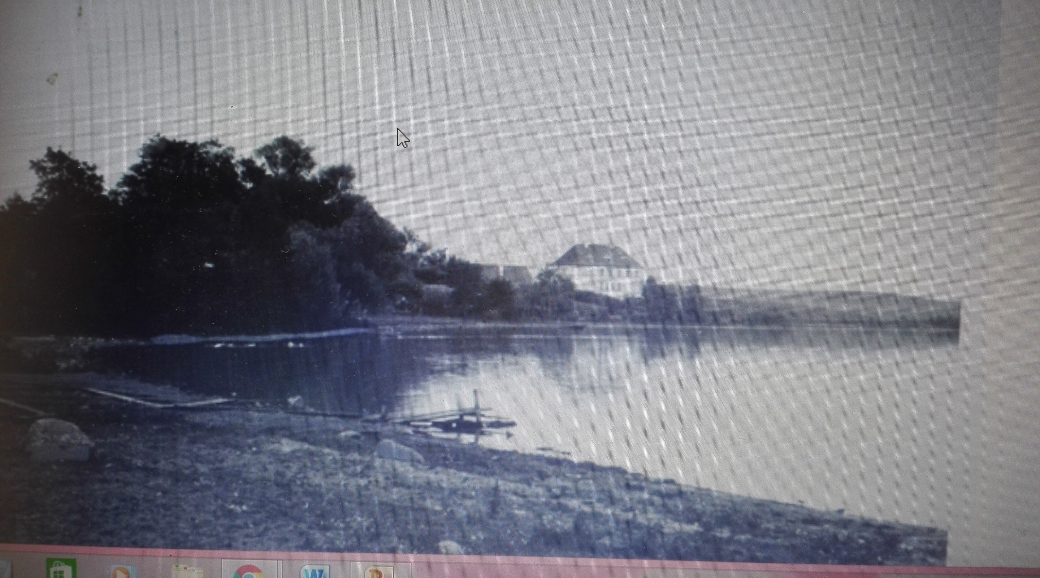
W 1928 roku został wybudowany nowy budynek szkoły, która funkcjonowała do 1997r. Obecnie budynek ten jest pensjonatem „Gościniec Rycerski”.
Goldensee 1935-1940

Slide 10
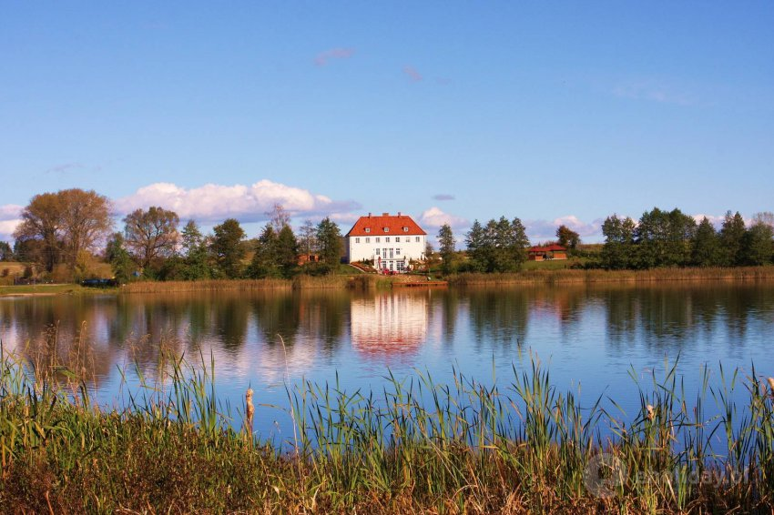
Gościniec Rycerski

Slide 11
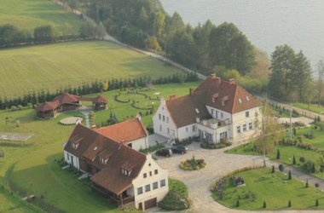
Gościniec Rycerski

Slide 12
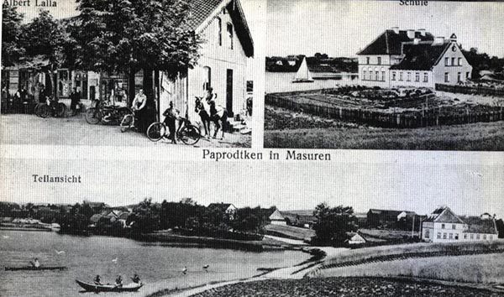
Szkoła nad jeziorem i dzisiejszy budynek świetlicy i kaplicy
Paprodtken 1920-1925

Slide 13
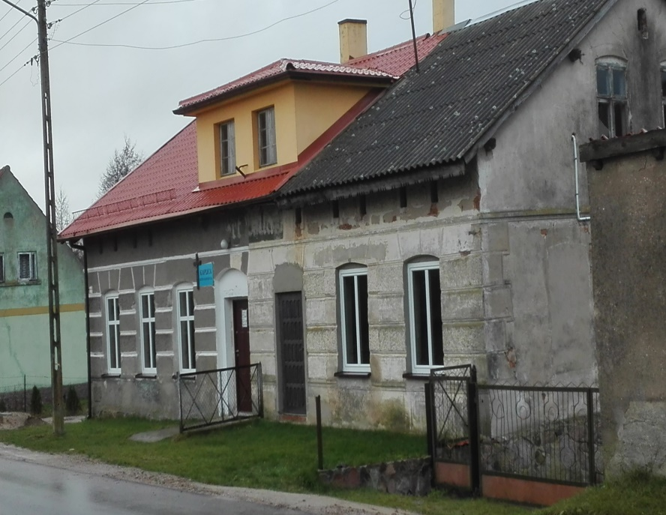
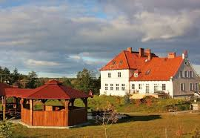
Paprotki dziś…..

Slide 14
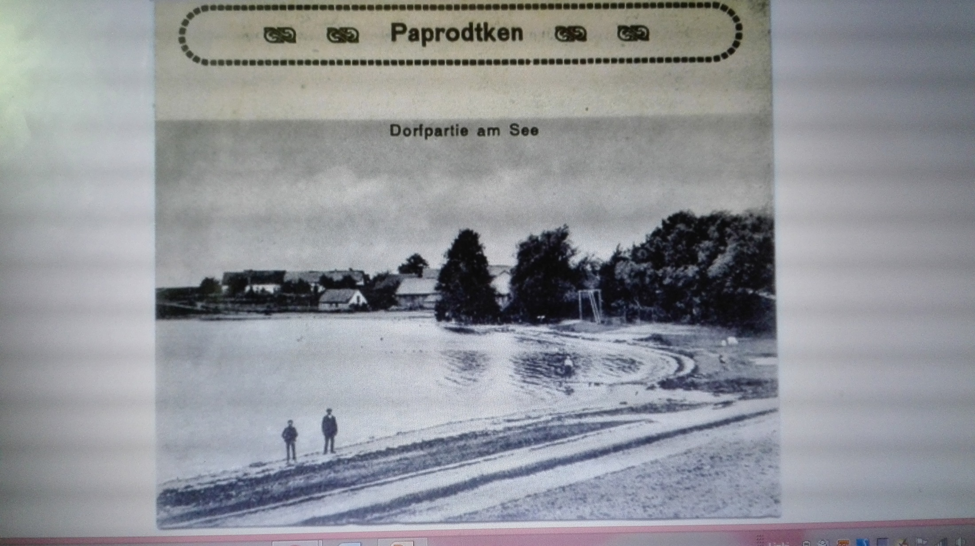
Paprodtken 1920-1925

Slide 15
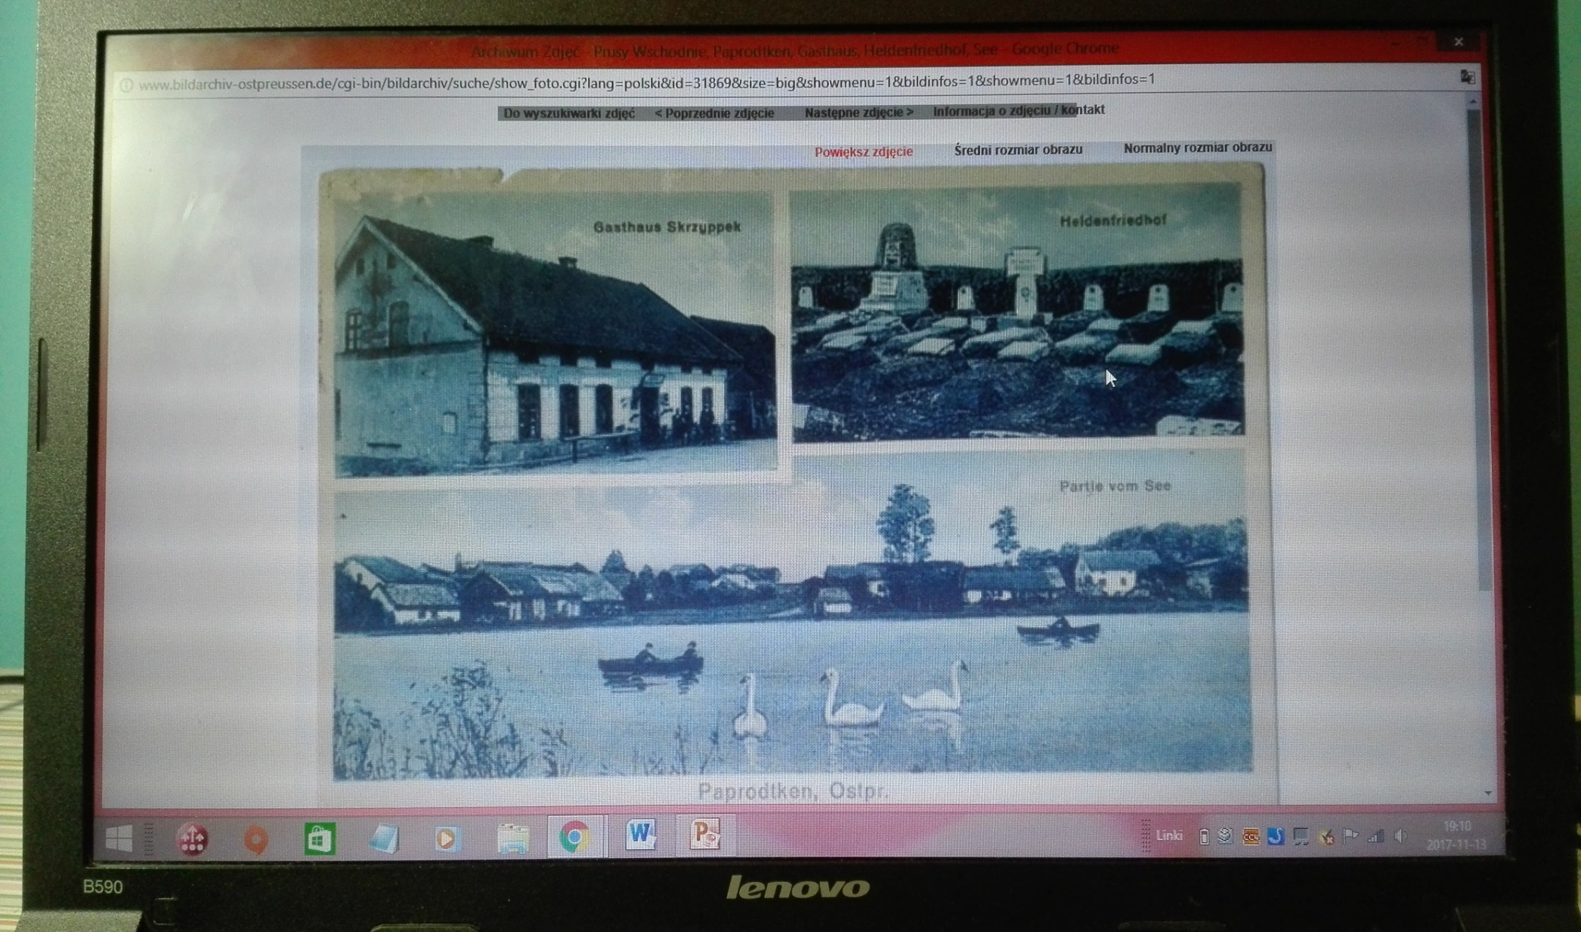
Paprodtken 1920-1925

Slide 16
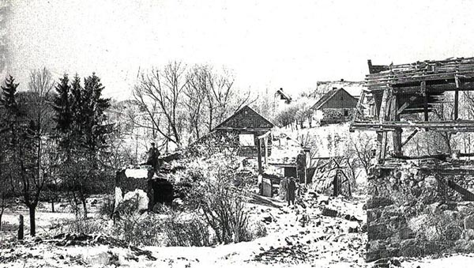
W czasie I wojny światowej na terenie Bagien Nietlickich i Gór Paproteckich rozegrała się dramatyczna bitwa. O tych smutnych wydarzeniach pozostały cmentarze wojenne w Paprotkach na których spoczywa 181 żołnierzy niemieckich i 70 żołnierzy rosyjskich poległych 1914-1918.

Slide 17
Cmentarz Paprodtken 1914-1918

Slide 18
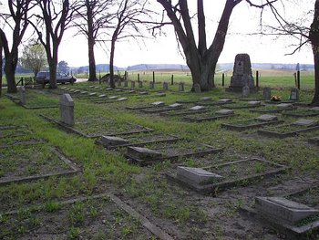
Cmentarz poległych żołnierzy w czasie I wojny światowej
Pomnik z napisem „Unserngefallen Brudern” – „Naszym poległym Braciom”

Slide 19
N
Na uformowanych tarasach zostali pochowani żołnierze niemieccy, a poniżej żołnierze rosyjscy (przegrani w bitwie)

Slide 20
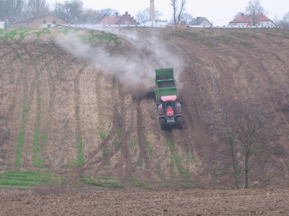
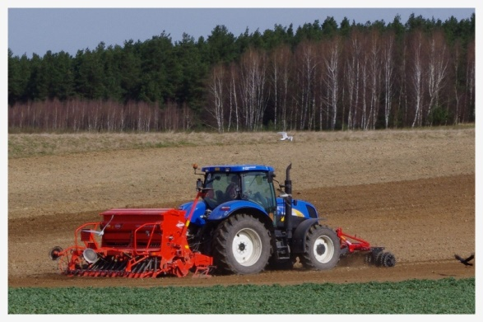
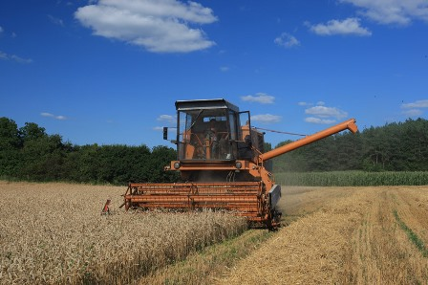
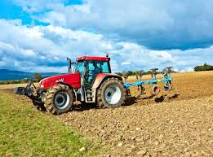
Paprotki jest miejscowością typowo rolniczą. Mieszkańcy utrzymują się z pracy na roli.

Slide 21
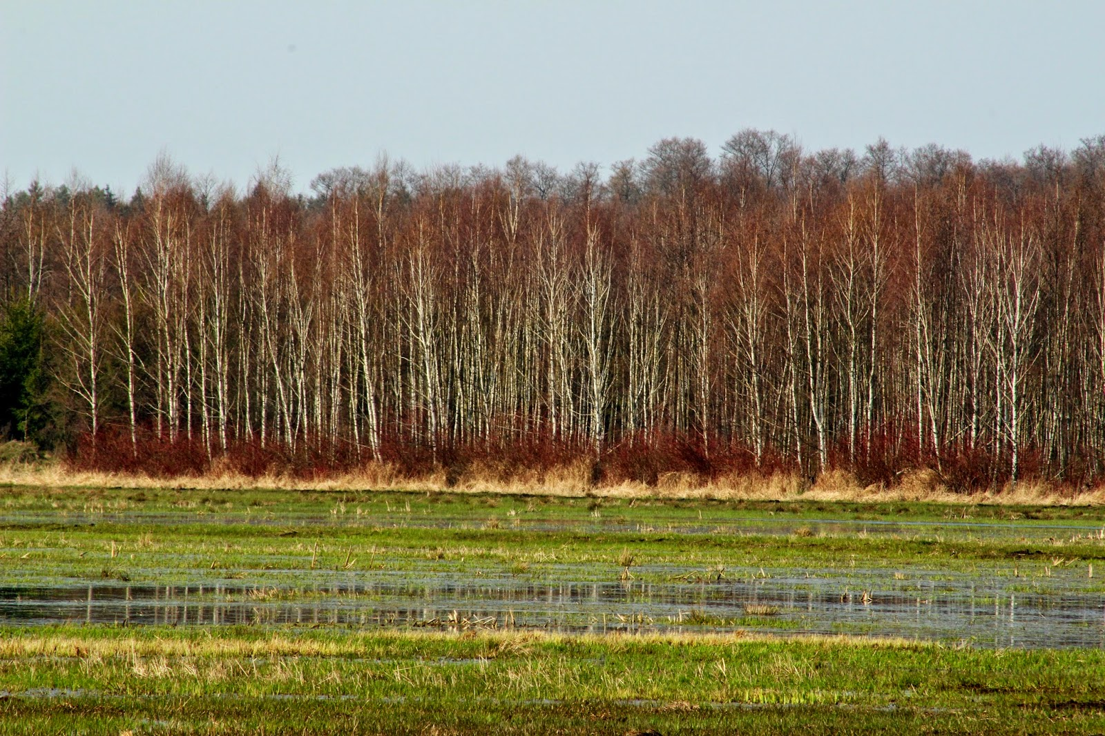
Paprotki to miejsce ciekawe ze względu na krajobraz i historię, ale także enklawę ciszy, jaką natura ma do zaoferowania. Senne Paprotki to jezioro, góry Paproteckie, pofalowane morenowe łąki i siedliska ptaków na Bagnach Nietlickich.

Slide 22
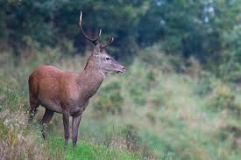
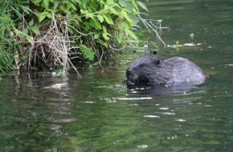
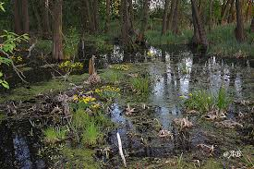
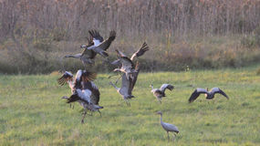
Bagna Nietlickie – Natura 2000

Slide 23
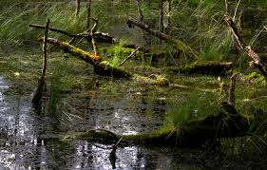
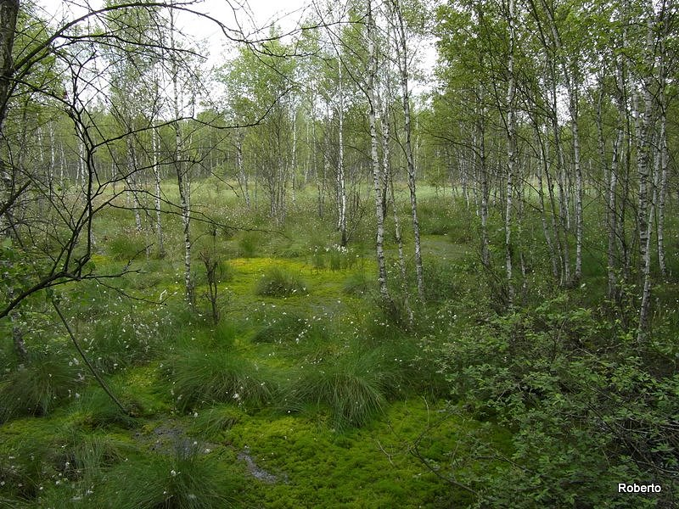

Slide 24
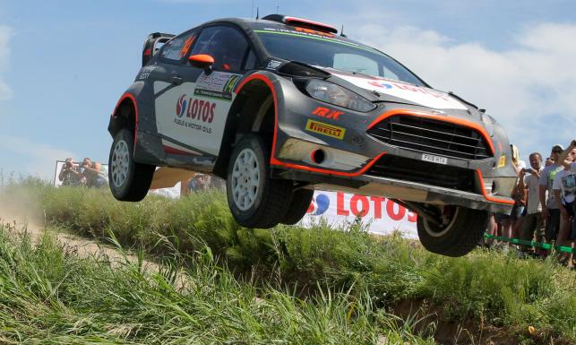
Jedną z widowiskowych atrakcji turystycznych jest WRC - Rajd Polski, której trasa biegnie przez całe Paprotki

Slide 25
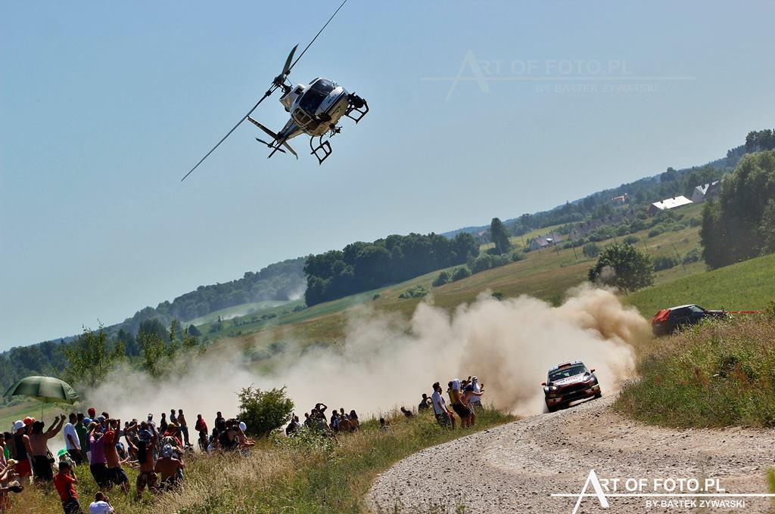
WRC – Rajd Polski os Paprotki

Slide 26
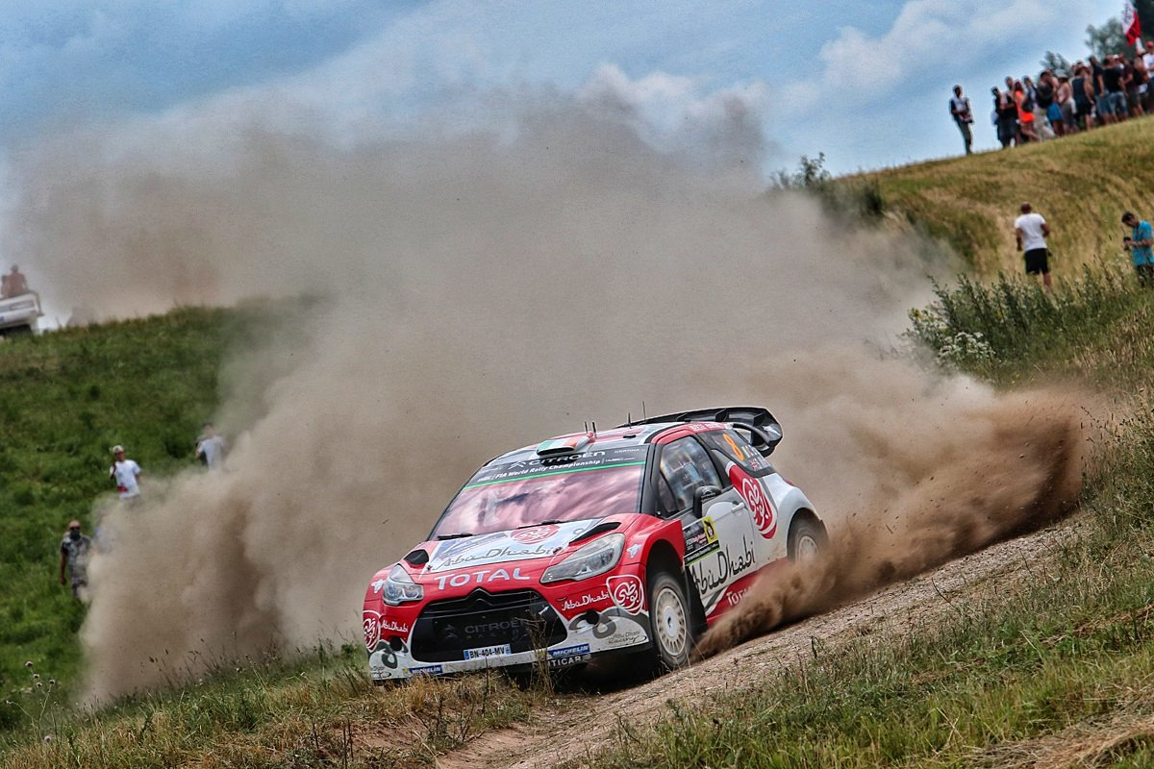
Góry Paproteckie

Slide 27
„Tu latem pod złotym ziarnem kłos się ku ziemi chyli,
Tu jeszcze w przydrożnych krzewach ptaszek cichutko zakwili,
Tu jeszcze można spokojnie poleżeć na trawie latem
I w ciszy sobie spokojnie pomarzyć
Nie przejmując się wielkim światem.”

Slide 28
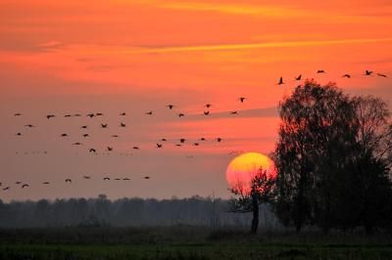
ZAPRASZAMY

Slide 29
DZIĘKUJEMY ZA UWAGĘ

